Slide 1

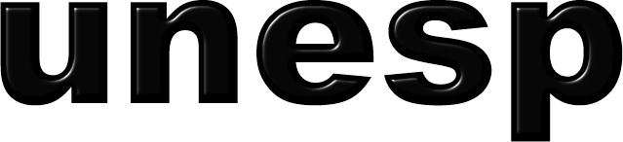
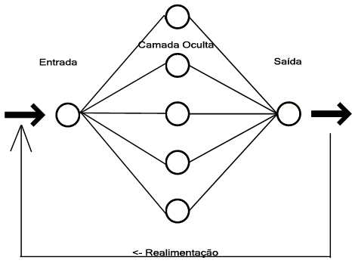
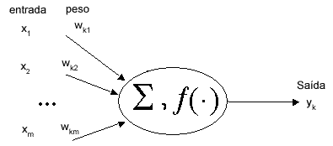
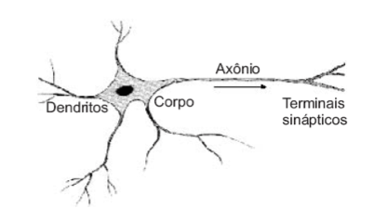
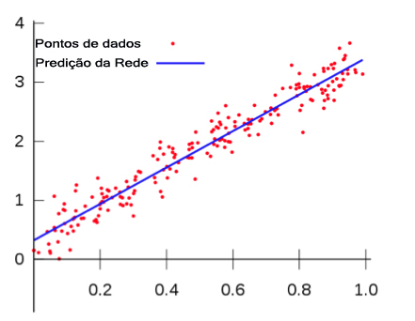
PREVISÃO DE MERCADO PARA AÇÕES EM BOLSA DE VALORES BASEADO EM TÉCNICAS DE INTELIGÊNCIA ARTIFICIAL
Rafael Stoffalette João
Almir Olivette Artero
rafaelcompp@gmail.com, almir@fct.unesp.br
Faculdade de Ciências e Tecnologia – Unesp Campus de Presidente Prudente
SECOMPP 2012
Mostra de Trabalhos de Conclusão de Curso
INTRODUÇÃO
O mercado de ações na bolsa de valores tornou-se uma alternativa recorrente e atrativa a qualquer tipo de pessoa, pois sem muita dificuldade pode se tornar um investidor. A facilidade no entanto não gera relação de segurança em investimentos feitos. Algumas vezes investir em ações pode trazer resultados negativos devido ao alto risco que o mercado apresenta, risco não tão simples de se prever, afetando uma grande parcela dos acionistas.
Apesar de seguir um padrão proveniente dos dados histórico de oscilação, ações de empresas são direta e indiretamente afetadas por fatores cotidianos de quaisquer áreas, são os chamados agentes externos, que não possuem uma forma de previsão.
Com a evolução da tecnologia, a aquisição de dados e popularização de áreas antes restritas apenas a uma parte da sociedade como a economia, cresce e torna-se mais fácil a obtenção e negociação de ações por uma pessoa. A internet é o maior exemplo de popularização de informações, inúmeras empresas disponibilizam dicas, notícias e até algumas ferramentas que auxiliam investidores nas negociações de ações listadas na bolsa de valores.
OBJETIVOS
Apresentar um ambiente de um sistema web de código e utilização livre pelo qual os valores de cotação de determinadas ações possam ser obtidos em tempo real, listados e manipulados em um processo de inteligência artificial que tem por objetivo principal, prever qual o sentido da oscilação futura da ação.
Através do uso de uma RNA(rede neural artificial) previamente treinada utilizando um algoritmo de reajuste de pesos e realimentação, expor de forma simples e clara, baseado em dados históricos e sem intervenção de possíveis agentes externos, a tendência a ser seguida pela ação analisada em sua próxima cotação.
FUNDAMENTAÇÃO TEÓRICA
Uma RNA(Rede Neural Artificial) é, analogamente ao cérebro humano, um conjunto de neurônios interligados entre si que trocam informações, sinapse, a fim de obter um resultado e expor em seu neurônio de saída um valor que componha uma classe esperada de resultados. Comparando as estruturas de um neurônio artificial com o biológico que compõe o cérebro humano, ambos possuem um conjunto de entradas, chamado dendritos em um neurônio natural. Essas entradas possuem um peso associado individual no modelo artificial e a soma do conjunto de entradas com seus respectivos pesos associados são então utilizados por uma função de ativação no corpo do neurônio. O axônio é um dispositivo de saída que transmite um sinal do corpo celular para as extremidades que são conectadas com dendritos de outros neurônios.
Para que uma RNA se comporte como esperado, ela precisa passar por um processo de treinamento, que ocorre de forma interativa e evolutiva e faz com que seus pesos sejam reajustados de forma que ela se adapte aos diferentes estímulos de entrada apresentados. Esse processo de aprendizado pelo qual a rede passa faz com que a máquina reaja da mesma forma que um cérebro humano reagiria na mesma situação.
O treinamento de uma RNA pode ocorrer de duas formas. No aprendizado supervisionado, também conhecido como aprendizado por correção e erro, é fornecido um valor de saída o qual deseja-se atingir e quando o valor obtido na rede é diferente do almejado, os pesos da rede são alterados para a próxima iteração baseando-se na diferença entre o valor obtido e o almejado. Essa verificação é feita em todas as iterações que a rede possuir. Já no aprendizado não supervisionado não é fornecida nenhum valor para comparação.
METODOLOGIA
A utilização de uma rede neural artificial na predição de cotações de ações da bolsa de valores pode ser um ótimo método, porém para esse processo é indispensável a utilização de um algoritmo de reajuste de pesos e realimentação da rede, também conhecida como rede feed-forward. Devido ao fato da alta variação entre valores que ocorre a todo momento, essa variação na oscilação dos valores não segue padrão então é necessário que a toda nova inserção, haja uma verificação do erro da rede para que se preciso ela seja treinada com esse novo valor. Para verificação do erro basta o cálculo do valor obtido pela rede subtraindo-se o valor esperado na iteração(1).
A obtenção dos valores que são utilizados na entrada da RNA é feita através de uma requisição HTTP por linguagem orientada a objetos de um serviço do próprio site da bolsa de valores, tornando assim a captura em tempo real e automatizada.
Quanto a função de ativação, baseado em estudos passados, pressupõe-se que a tangente hiperbólica(2) ou sigmoide(3) sejam suficientes para a ativação e variação que a rede sofre por se tratar de funções de curva, podendo calcular variações de pequena intensidade.
RESULTADOS
Ao desenvolver o ambiente, percebe-se que a obtenção de dados é bem executada e em tempo totalmente coerente com o esperado, independente de momento de consulta ou velocidade de conexão. A única restrição que incide sobre a tarefa de obtenção de dados sobre ações é a necessidade de conexão com a internet, o que já era definido com um pré-requisito para o funcionamento do sistema.
Porém quanto a predição feita pela RNA, quando leva-se em consideração agentes externos que influenciam direta ou indiretamente a ação administrada, não expõe sempre bons resultados, alguns casos quando a variação sofrida por agentes externos é pequena a rede consegue se comportar bem, porém outros casos a rede perde um pouco a precisão não conseguindo êxito em todos os casos. Essa condição era prevista desde o início do projeto e, portanto, não é considerada uma falha do sistema neural, pois quando se leva em consideração apenas o treinamento da rede baseado em dados históricos a rede se comporta totalmente como esperado, inclusive podendo ser capas de reajuste de precisão no acerto e escolha de função de ativação com bom resultado para ambas.
CONCLUSÕES
É perfeitamente claro que a tecnologia não avançou tanto ao ponto de fazer uma máquina pensar exatamente como um ser humano pensaria, algumas situações são complexas até mesmo para um cérebro processar. Esse raciocínio não exclui a possibilidade futura de haver um aprendizado mais especializado sobre uma RNA que a faça prever mudanças bruscas antes que ocorram.
Naturalmente, a predição feita por uma rede neural artificial é imprecisa em determinadas situações podendo levar uma pessoa que confie totalmente no algoritmo ao erro. Mas fica claro com a pesquisa que, na maioria das situações, uma RNA bem treinada pode ser uma ferramenta de extrema ajuda na decisão de quem quer investir em ações. Torna-se mais uma forma de consulta antes de uma manobra econômica.
A complexidade da previsão pela máquina está exatamente na mesma que nós, seres humanos, temos. Prever acontecimentos que não seguem padrões é uma tarefa utópica. Porém descartando-se a possibilidade citada acima, a rede comporta-se muito bem e serve como base para futuras pesquisas que pretendam prosseguir a ideia de previsão de mercado de ações visto que há muitas possibilidades para tratamento de saídas da rede e os reajustes de pesos podem ser perfeitamente alterados ou manipulados por novos algoritmos mais precisos.
(1)
(2)
(3)
Figura 3: RNA com realimentação(feed-forward).
(a) (b)
Figura 1: Comparação estrutural entre neurônios. (a) – Neurônio artificial apresenta um conjunto de entradas x com seu respectivoss pesos w, a soma e uma saída y. (b) – Neurônio biológico apresenta dendritos, corpo e axônio.
“Aprendizagem é um processo pelo qual os parâmetros livres ou pesos de uma rede neural são adaptados através de estímulos do ambiente no qual a rede stá inserida. O tipo de aprendizagem é determinado pela maneira como ocorre a modificação dos parâmetros.” (Haykin, 2003).
Prever significa fazer uma afirmação sobre algum evento que irá acontecer, baseado em dados históricos do ambiente analisado. Assim como pode acontecer com qualquer pessoa quando imagina, por exemplo, quanto gastará de energia elétrica no próximo mês. No ambiente da inteligência artificial, as redes neurais pode ser utilizadas pra a predição de eventos. Elas possuem a vantagem por seu aprendizado automático que as fazem apresentar um padrão de comportamento em situações distintas.
A RNA pode ser alimentada com variáveis relativas ao tempo e treinada para apresentar valor da cotação correspondente ao instante inserido. Após o aprendizado, a rede apresentará valores de saída considerados pertencentes da classe de acerto determinada. Assim um futuro valor inserido fora do treinamento resultara em um valor de saída que segue o padrão de comportamento do ambiente treinado, prevendo o futuro.
REFERÊNCIAS BIBLIOGRÁFICAS
[1] ARTERO, A. O. - Inteligência Artificial – Teórica e Prática. Livraria da Física, 2009;
[2] CAMPOS, . R. - “Desenvolvimento de um Sistema Dinâmico para Predição de Cargas Elétricas por Redes Neurais Através do Paradigma de Programação Orientada a Objeto sob a Linguagem JAVA ” : Dissertação apresentada à Faculdade de Engenharia - UNESP – Campus de Ilha Solteira, para obtenção do título de Mestre em Engenharia Elétrica. Área de Conhecimento: Automação. Nov. 2010
[3] RUSSEL, S. J. Norving P. Inteligência Artificial. Editora Campus, 2004.
[4] REZENDE, S. O. Sistemas Inteligentes – Fundamentos e Aplicações. Editora Manole, 2003.
Figura 2: Treinamento de uma RNA em relação ao tempo para predição de valores futuros.

